Slide 1




Bài 39:
ÔN TẬP CÁC SỐ VÀ PHÉP TÍNH TRONG PHẠM VI 100
Giáo viên: Vũ Thị Nhàn

Slide 2
Tiết 3

Slide 3
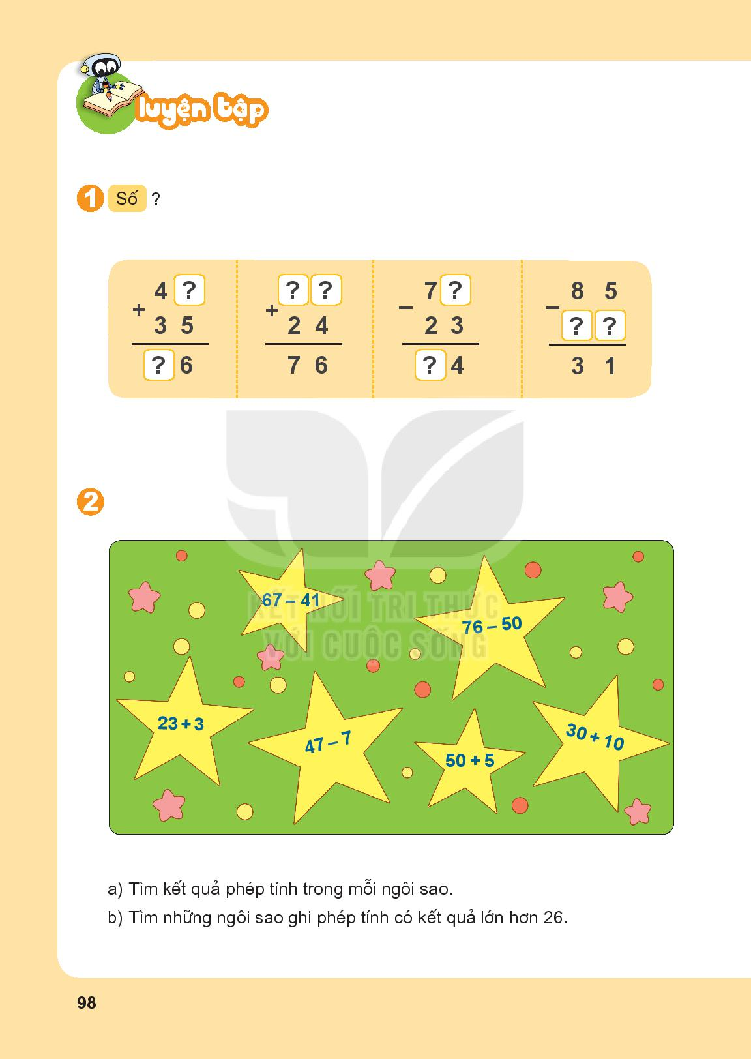
1
5
2
7
5
4
7
5

Slide 4
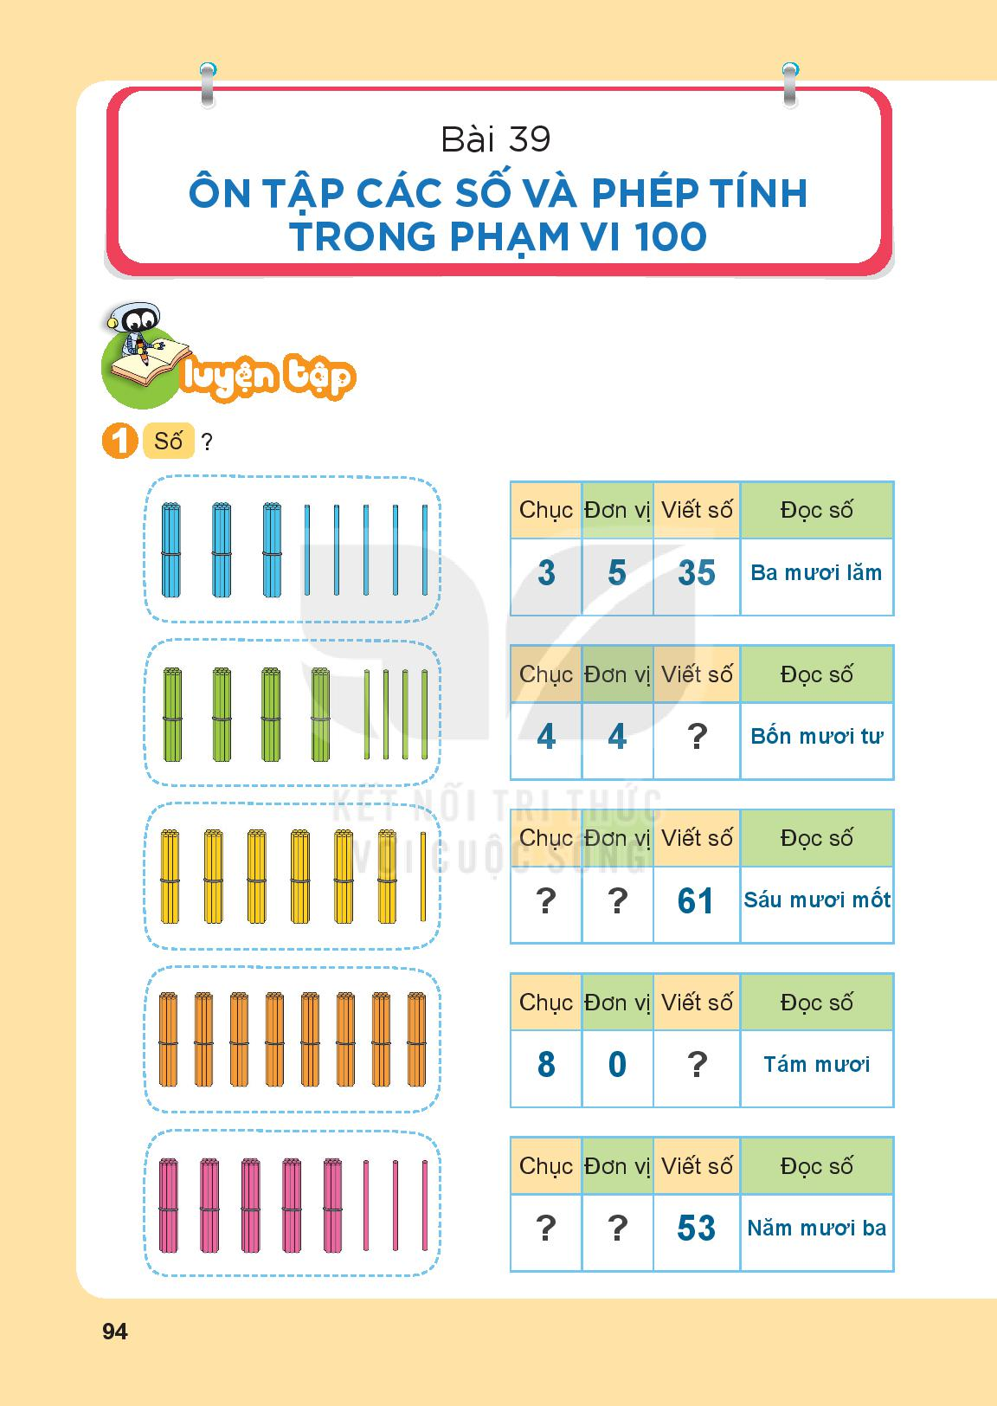

Slide 5

2. a,Kết quả phép tính trong mỗi ngôi sao.
26
26
26
40
40
55

Slide 6
b, Những ngôi sao ghi phép tính có kết quả lớn hơn 26.

Slide 7
b, Những ngôi sao ghi phép tính có kết quả lớn hơn 26.
47 - 7
30 + 10
50 + 5

Slide 8
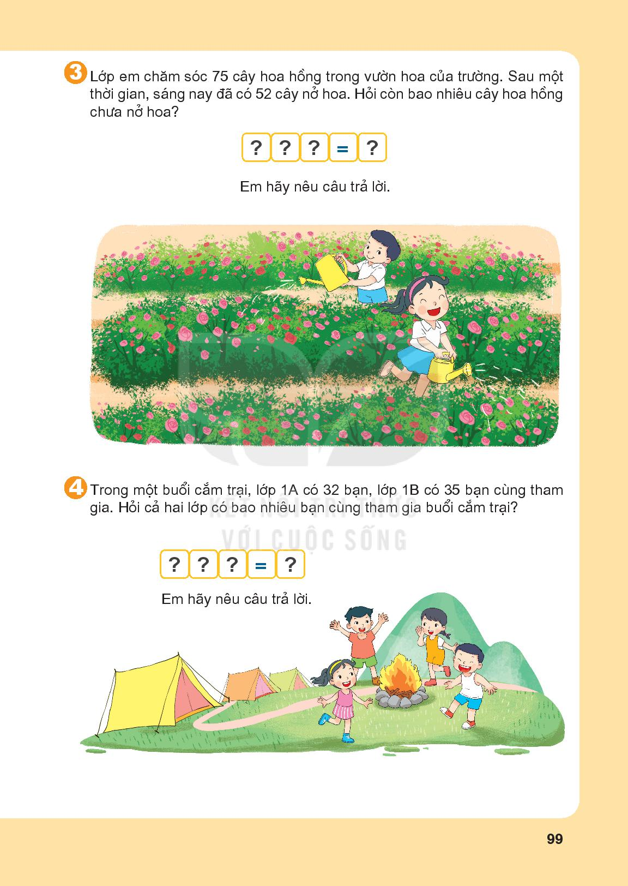

Slide 9
75
-
52
=
23
Còn 23 cây hoa hồng chưa nở hoa

Slide 11
32
+
35
=
67
Cả hai lớp có 67 bạn cùng tham gia buổi cắm trại.

